Slide 1

Tracking BLE
GHAZI Yahya
LALLOUNI Andréa
SERRUROT Gabin

Slide 2
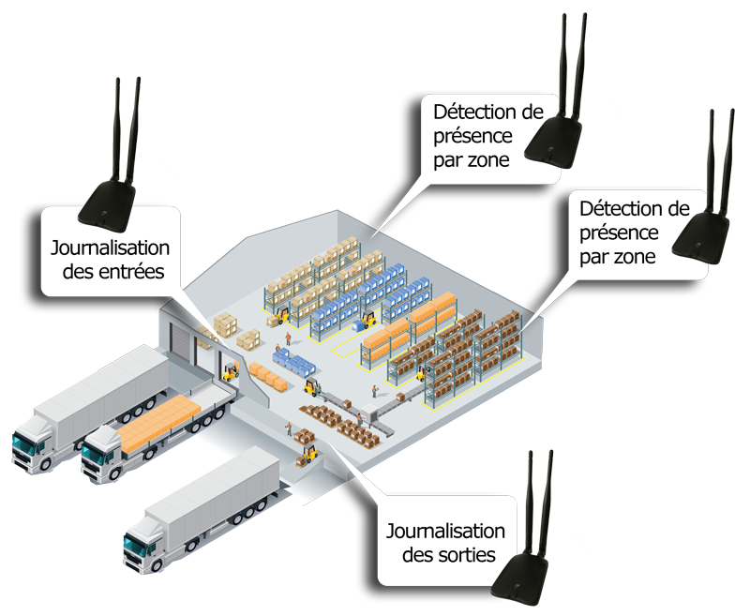
Présentation du projet

Slide 3
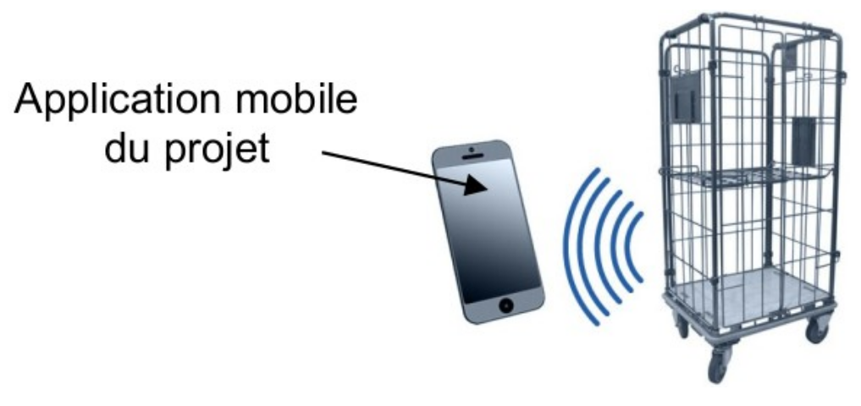
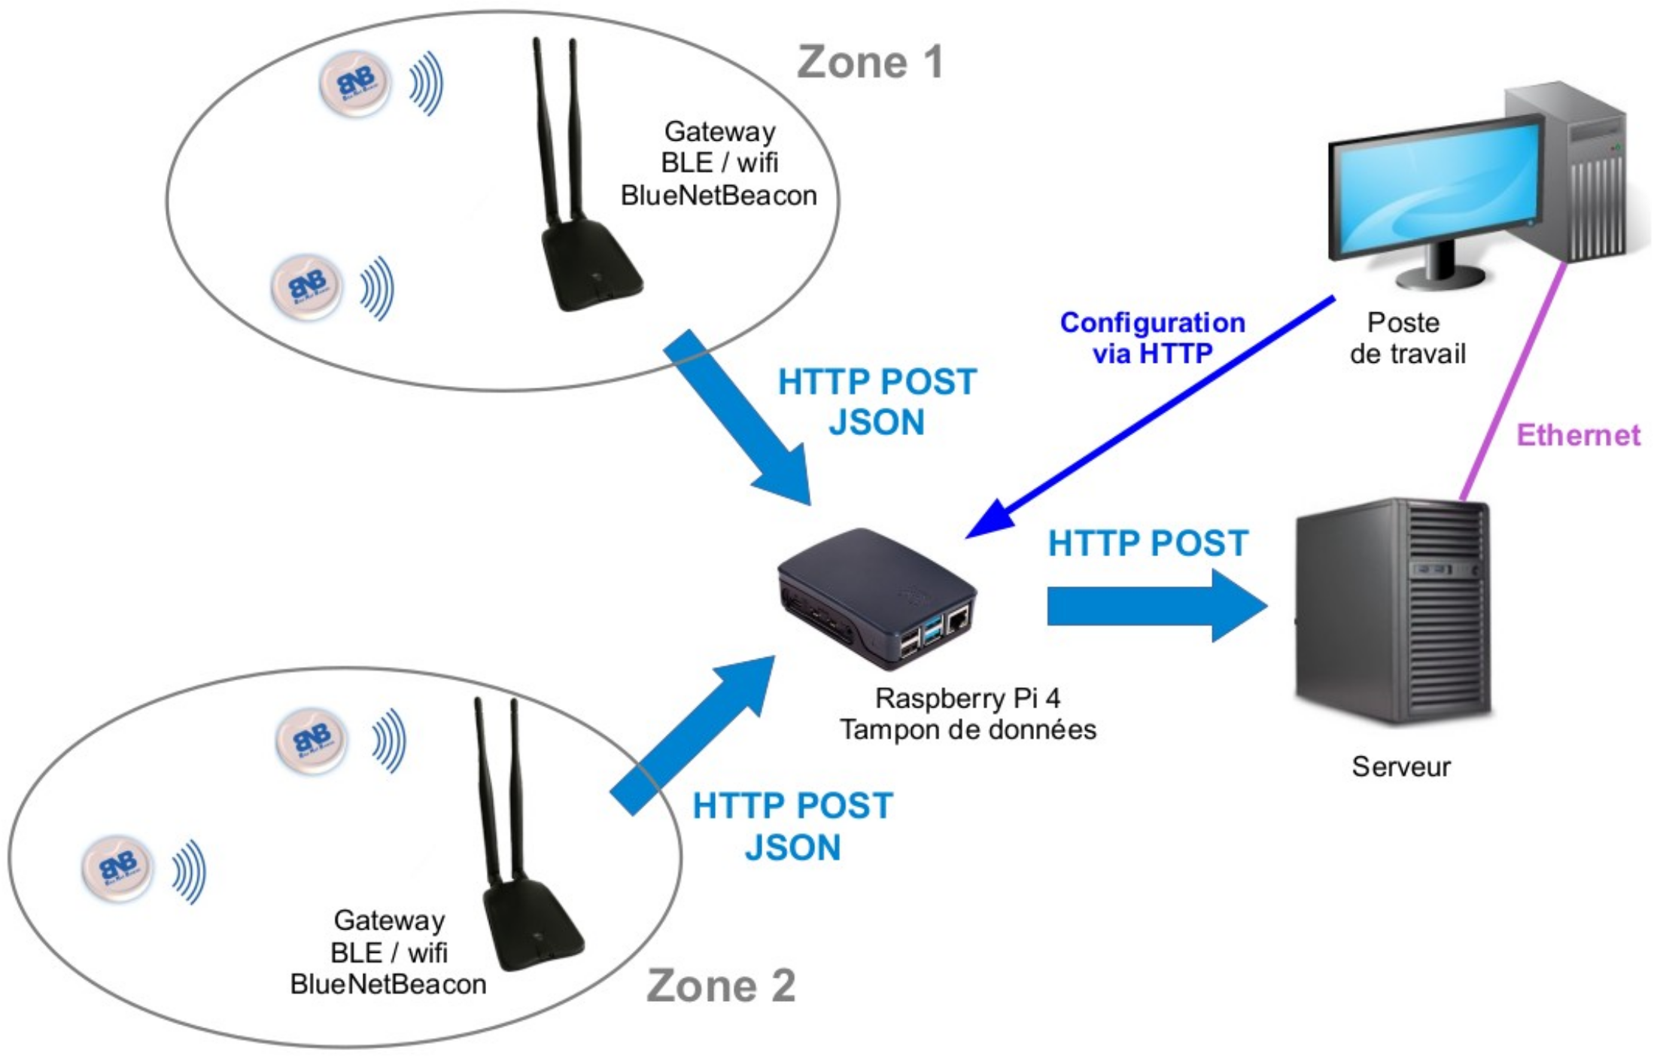
Présentation du cahier des charges
(étudiant 2)
- Dans l’entrepôt
- Administration et supervision par le responsable de l'entrepôt
- Administration et supervision par le responsable logistique

Slide 4

Présentation des diagrammes

Slide 5
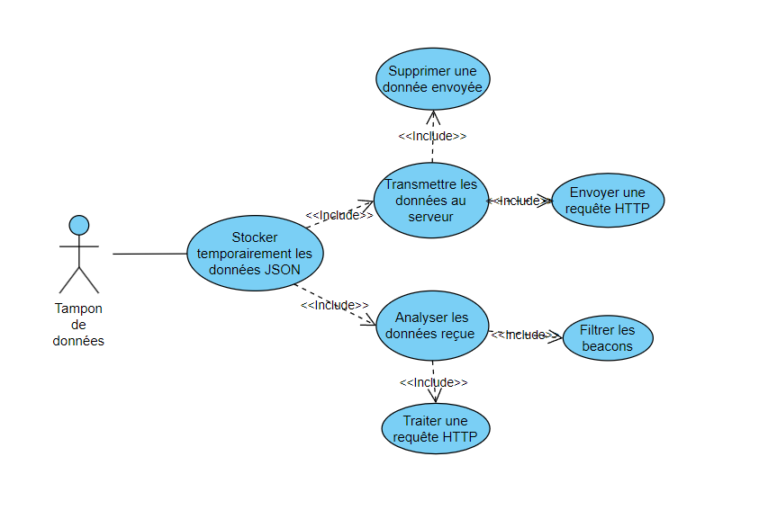
Cas d’utilisation du tampon

Slide 6
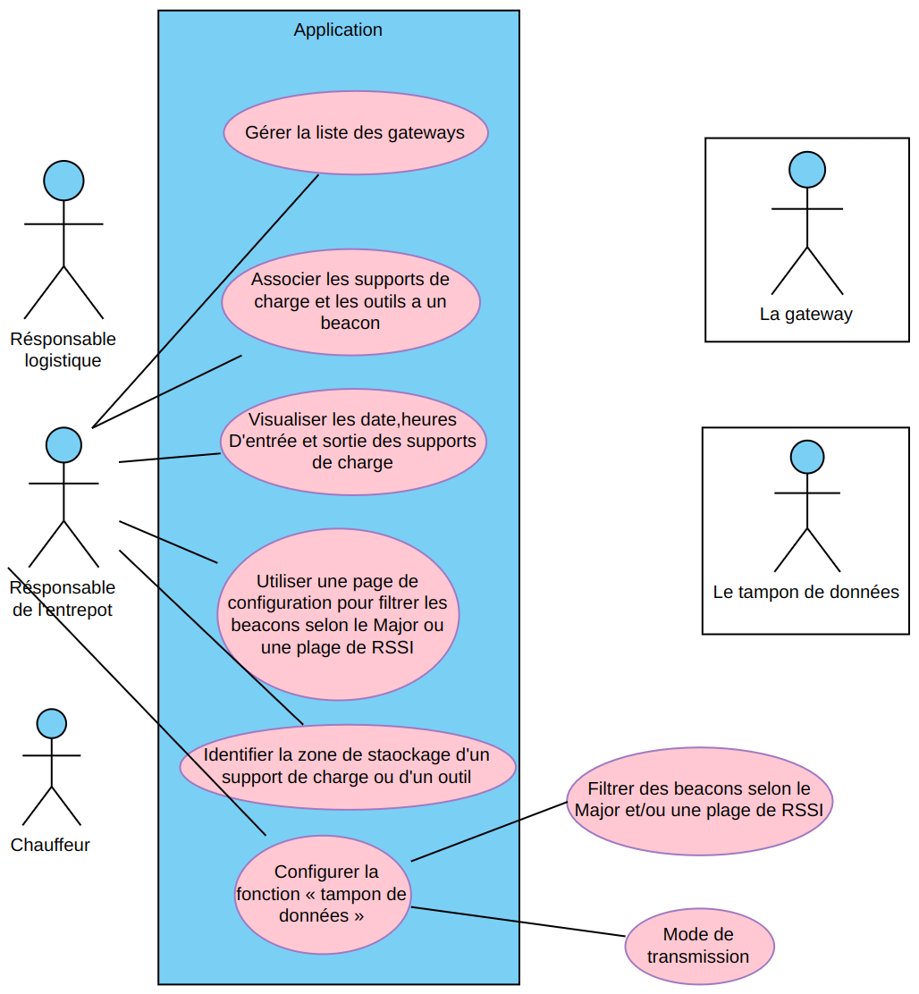
Cas d’utilisation du responsable de l’entrepôt

Slide 7
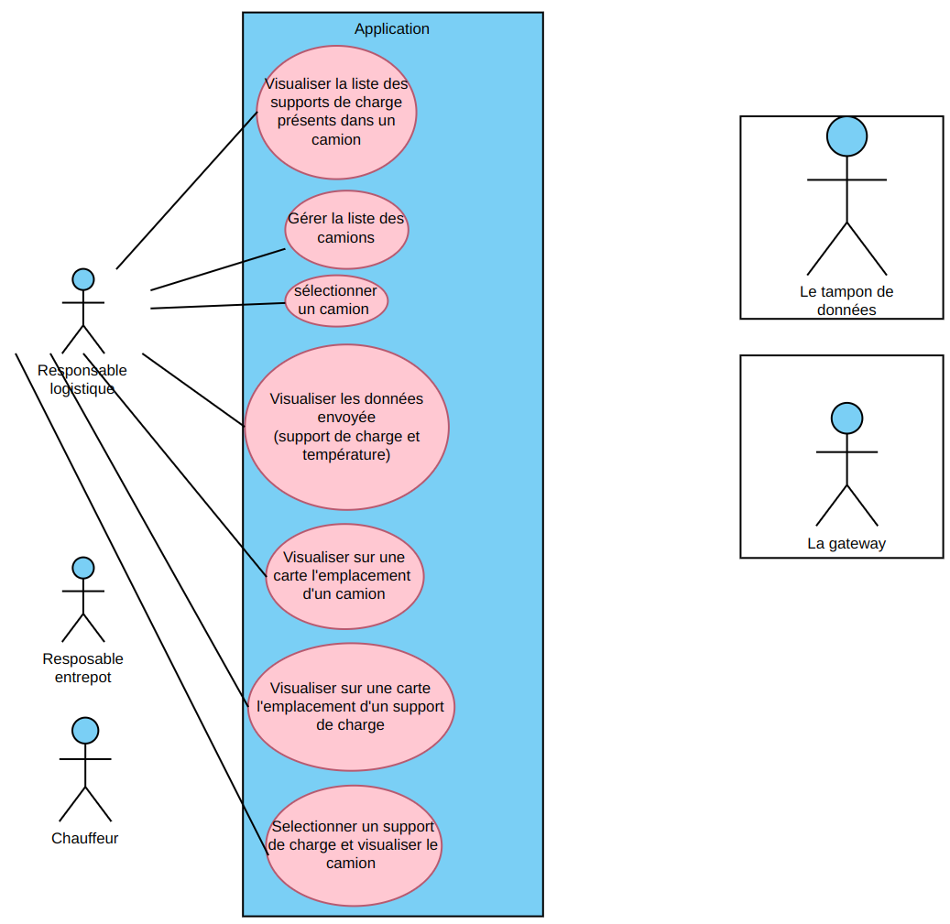
Cas d’utilisation du responsable logistique

Slide 8
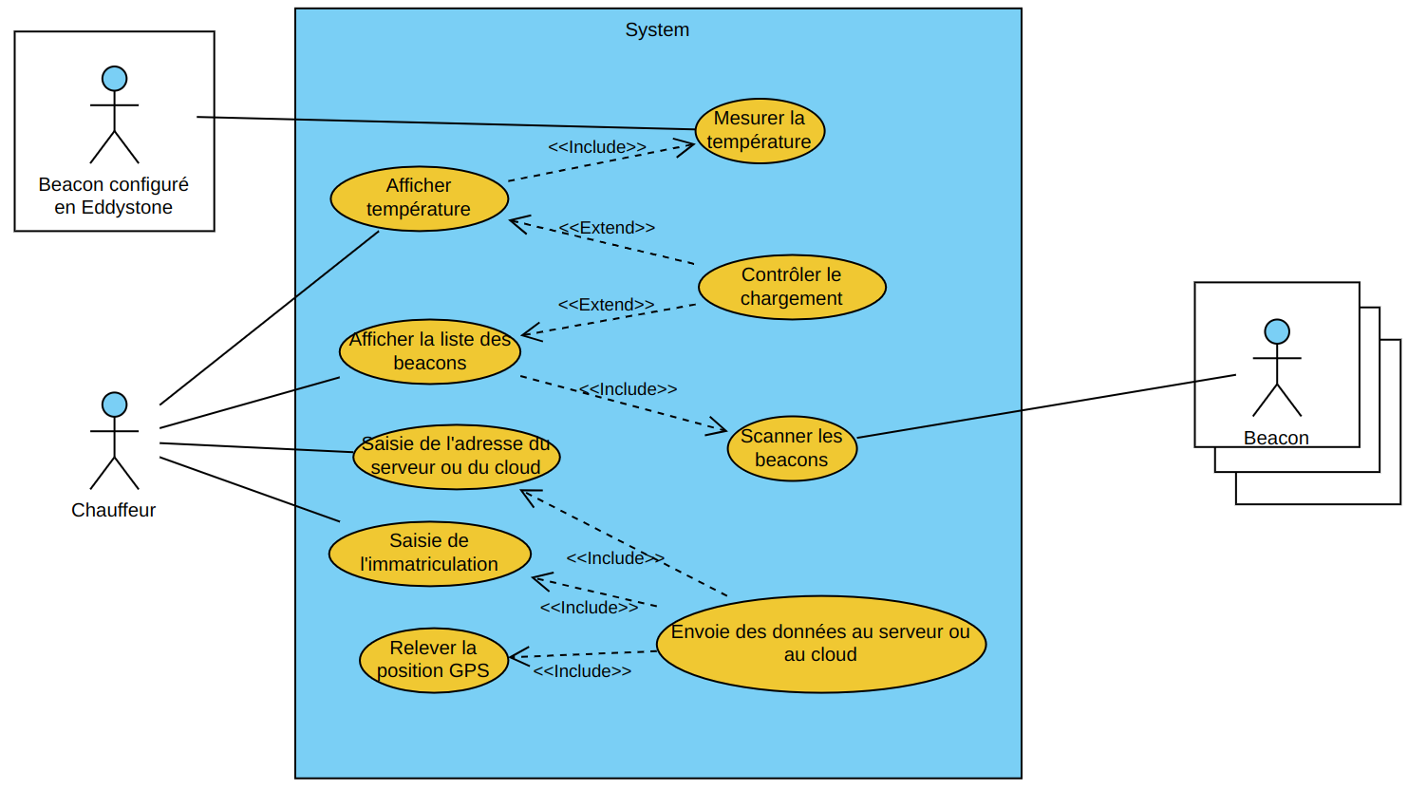
Cas d’utilisation du contrôle de chargement

Slide 9
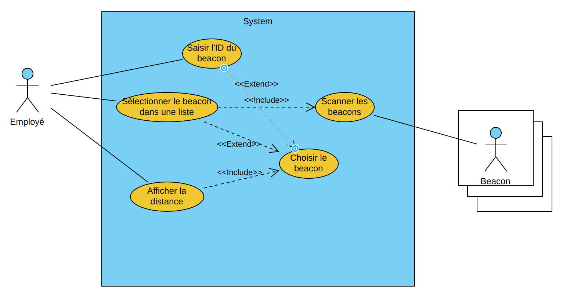
Cas d’utilisation de la recherche d’actif

Slide 10
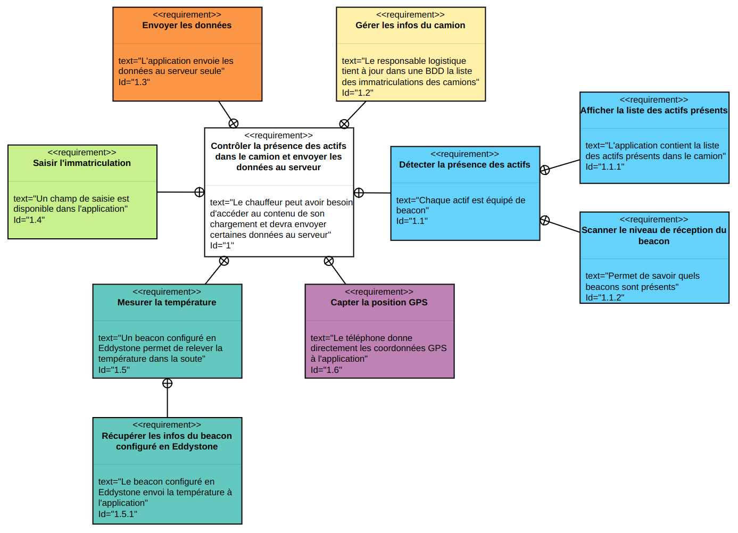
Diagramme d’exigences du camion

Slide 11

Diagramme d’exigences de l’entrepôt

Slide 12
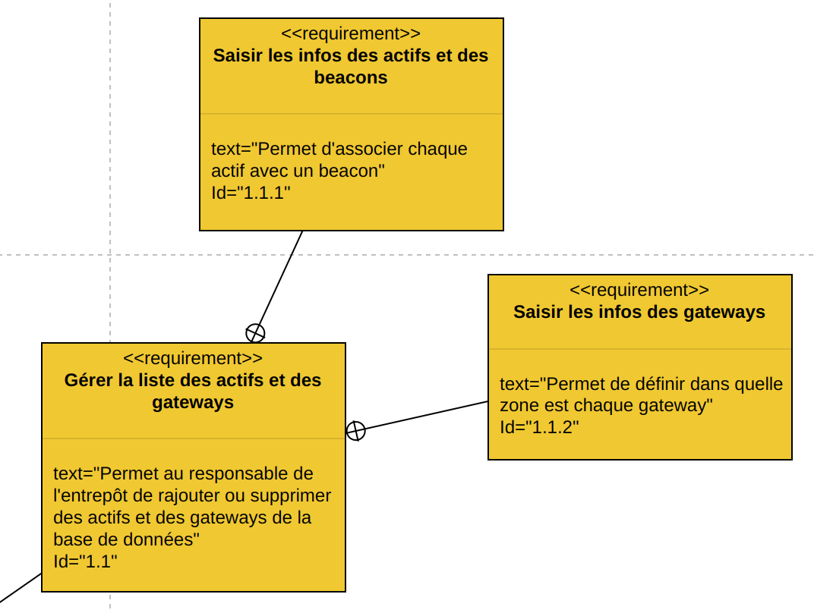
Diagramme d’exigences de l’entrepôt (étudiant 1)

Slide 13
Diagramme d’exigences de l’entrepôt

Slide 14
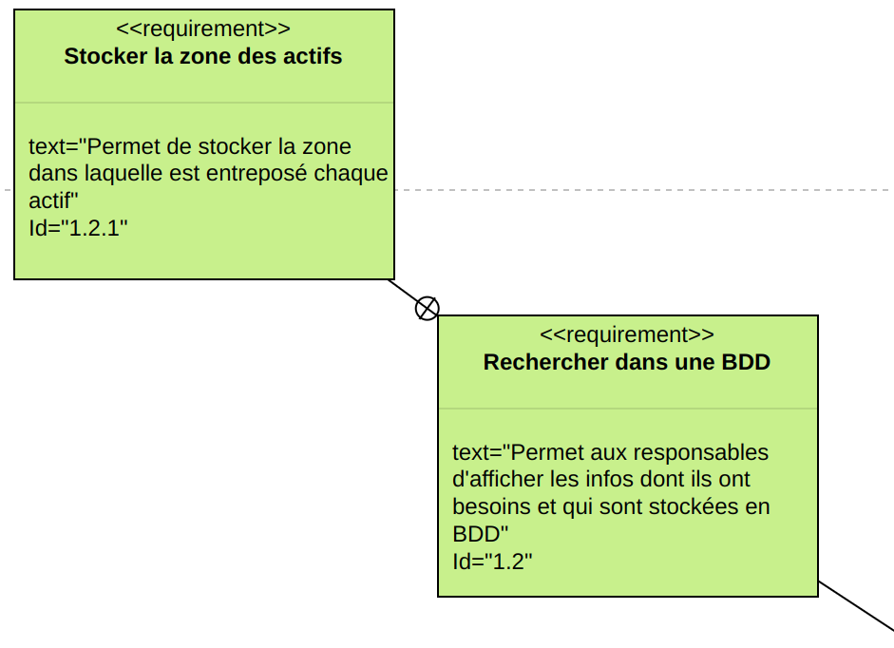
Diagramme d’exigences de l’entrepôt (étudiant 2)

Slide 15
Diagramme d’exigences de l’entrepôt

Slide 16
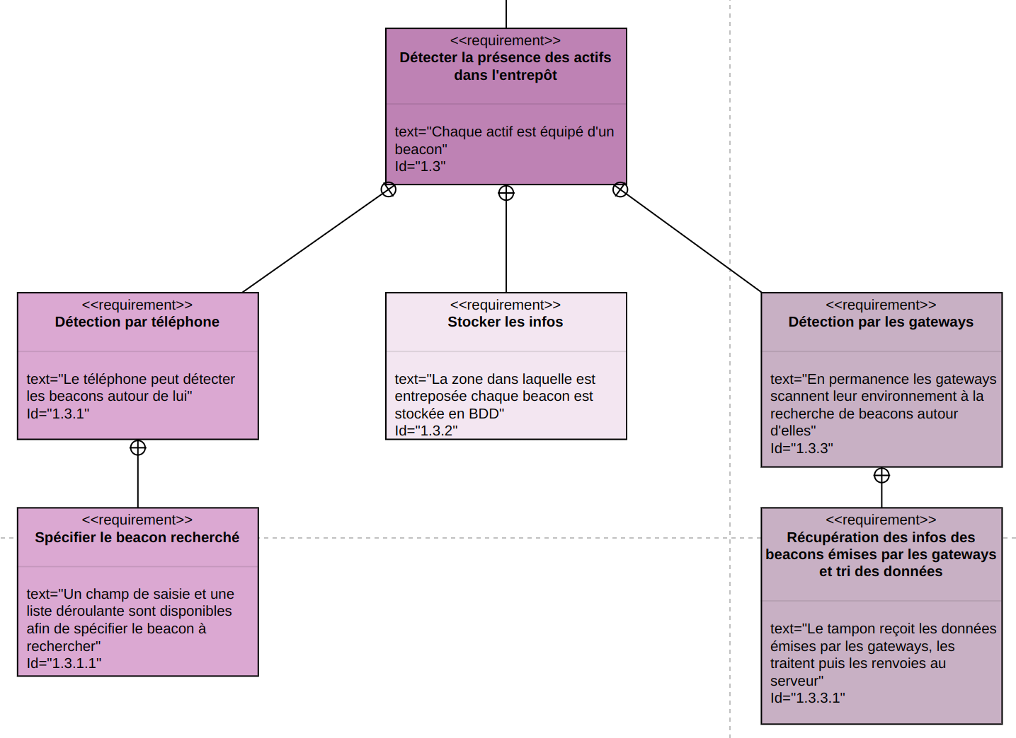
Diagramme d’exigences de l’entrepôt (étudiant 3)

Slide 17

Diagramme de déploiement

Slide 18

Présentation des IHM et de la base de données

Slide 19
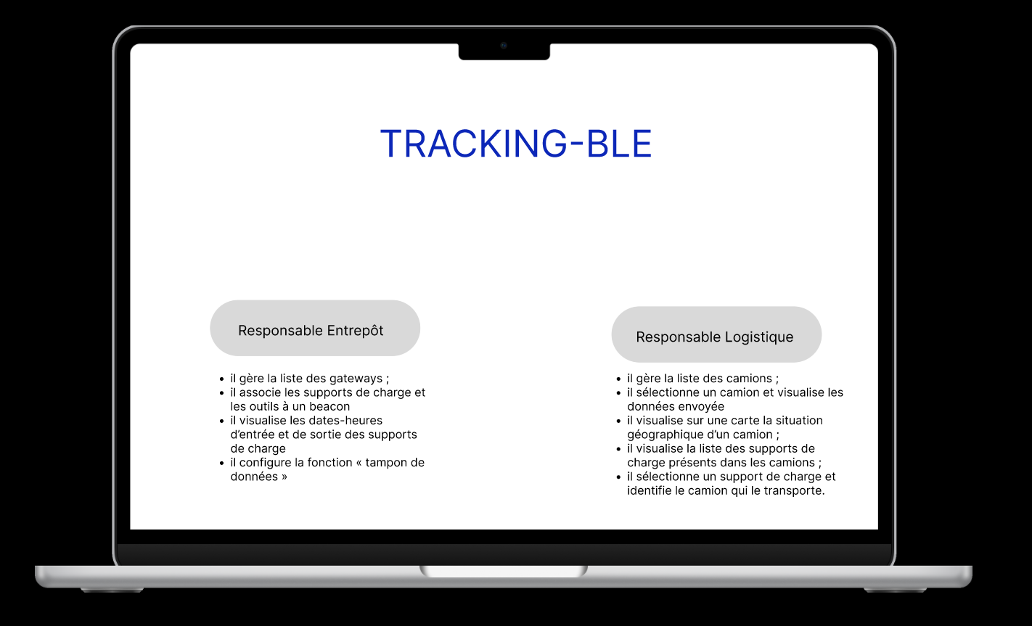
Présentation de l’interface des pages web

Slide 20
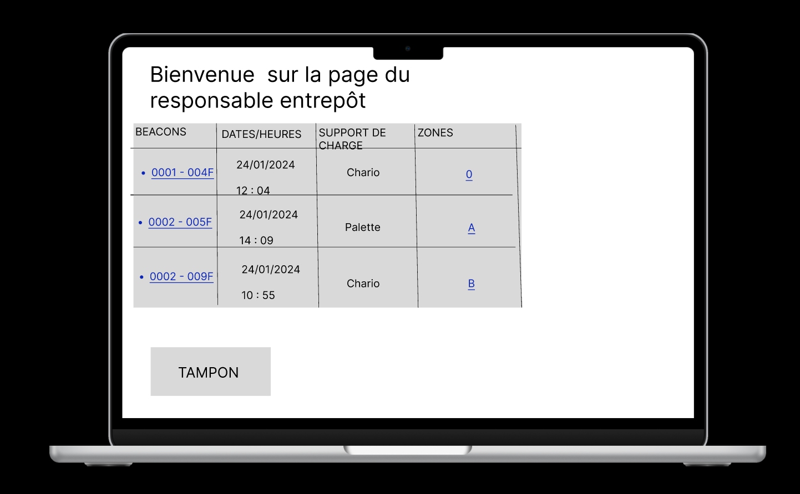
Présentation de l’interface des pages web

Slide 21
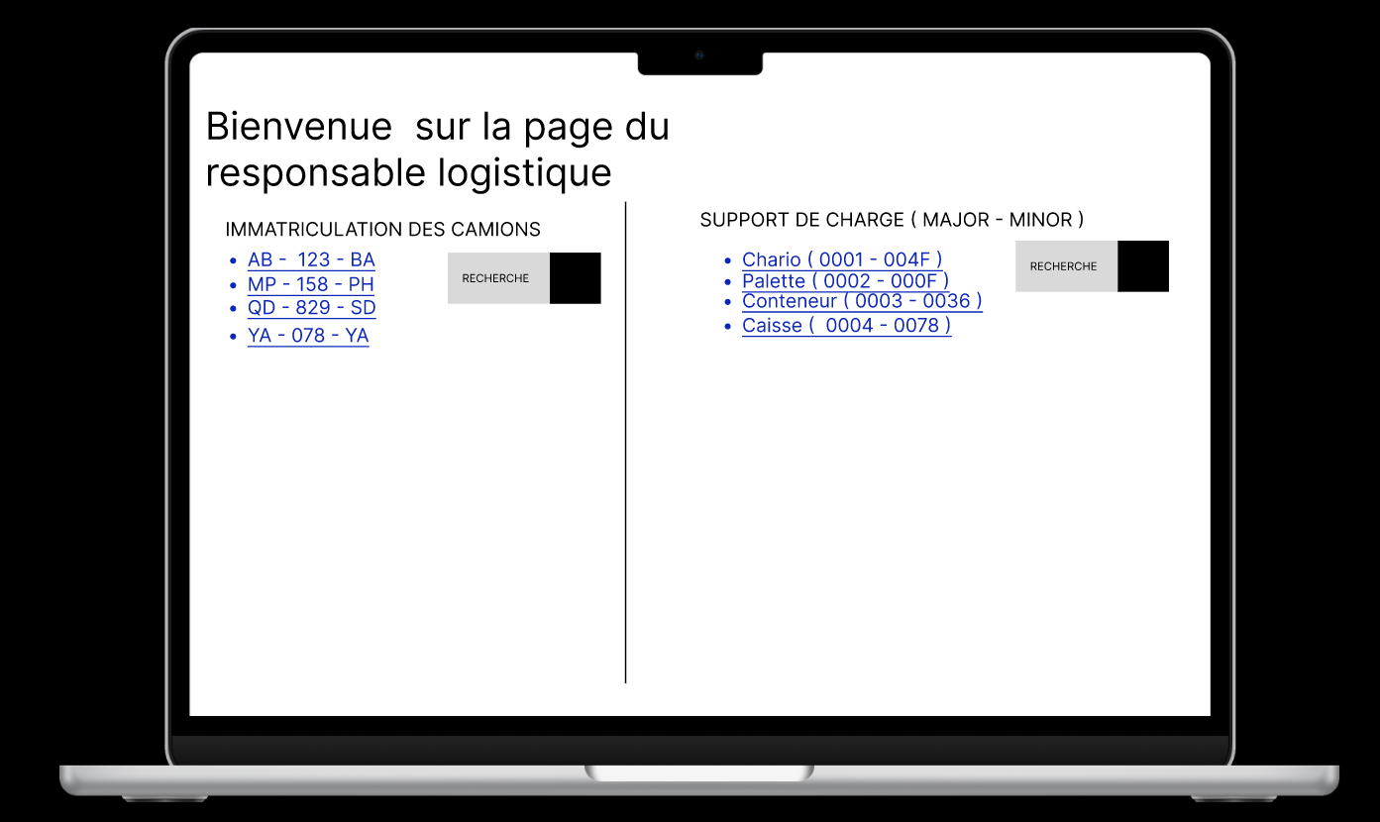
Présentation de l’interface des pages web

Slide 22
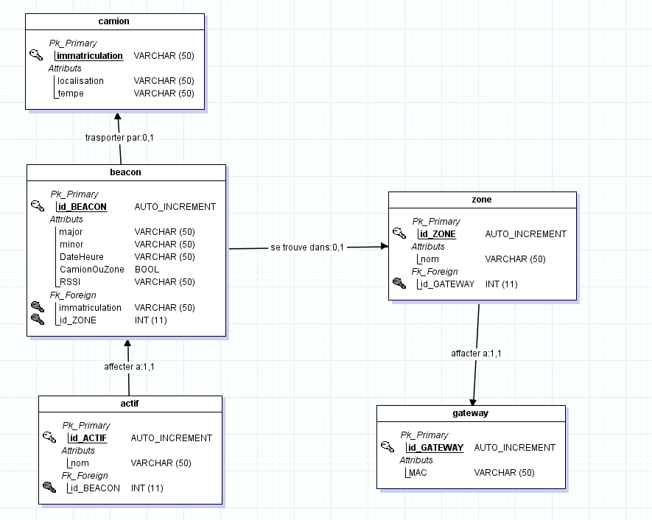
Présentation de la base de données

Slide 23

Ce qu’il nous reste à faire

Slide 24



État des lieux (étudiant 2)
- Configuration des Gateway
- Scripts Python du tampon
- Scripts PHP de traitement des requêtes HTTP

Slide 25


État des lieux (étudiant 3)
- Créer la page du responsable de l’entrepôt
- Créer la page du responsable logistique.

Slide 26


État des lieux (étudiant 1)
- Créer l’IHM de l’application
- Créer la page du chauffeur du camion
- Créer la page de paramètres
- Créer la page de l’employé dans l’entrepôt

